Slide 1
SZ6010 Základy pedagogicko-psychologické diagnostiky JS 2022
Kateřina Vlčková
Katedra pedagogiky PdF MU
Notes:
JS 2019, JS 2020

Slide 2
Pedagogicko-psychologická diagnostika
Co si představíte pod tímto pojmem?
Co už z diagnostiky znáte?
5 skupin po 4
každá pak prezentuje své výsledky
Notes:
Vzít studentům A4 nebo velký papír na prezentaci

Slide 3
Pedagogicko-psychologická diagnostika
Jaké máte zkušenosti?
V které roli? (žák, učitel, rodič,…)
Notes:
Osobní informace, pokud nechcete, nemusíte sdělovat

Slide 4
Pedagogicko-psychologická diagnostika
Co byste se chtěli dozvědět?
Jaké máte očekávání od tohoto předmětu?

Slide 5
Cíl předmětu
Seznámíte se jako učitelé s existencí a obsahem pedagogicko-psychologické diagnostiky
Zjistíte, kde se dá později v praxi k tomu tématu více studovat
Získáte základní znalosti, zkušenosti a dovednosti v diagnostice žáka
Podpoříte svou diagnostickou kompetenci v roli učitele
Získáte inspiraci k Vaší reflektivní učitelské praxi a zkvalitňování svého pedagogického působení
Podpoříte jednoho žáka, se kterým pracujete, v jeho rozvoji, vypracujete pro něho individuální vzdělávací plán

Slide 6
Plán předmětu
mail

Slide 7
Program
1 hodina – požadavky, ukázky úkolu, pojmy, využití, diagnostický postup
2 hodina – poradenský systém, legislativa, PLPP, IVP, podpůrná opatření
3 hodina – pozorování, rozhovor
4 hodina – portfolio, produkty, projektivní techniky
5 hodina – dynamická diagnostika, Feuersteinovo instrumentální obohacování
6 hodina – prezentace portfoliového úkolu, cvičný test
Odevzdání portfoliového úkolu se zapracovanou zpětnou vazbou do isu do 22.4. (skupiny z lichého týdne), do 29.4. (skupiny ze sudého týdne) 2022 včetně.
Notes:
https://is.muni.cz/auth/el/ped/jaro2022/SZ6010/index.qwarp?prejit=8565559;mode=edit

Slide 8
Výuka JS 2022
Lichý týden
1) 16. 2.
2) 2.3.
3) 15.3.
4) 29.3.
5) 12.4.
6) 26.4.
7) 10.4. nekoná se
Sudý týden
1) 22/23. 2.
2) 8/9.3.
3)

Slide 9
Podmínky zápočtu
Portfoliový úkol v termínu a jeho prezentace
Zpětná vazba k portfoliovému úkolu spolužáka z ročníku
Zapracování zpětné vazby od spolužáka, reflexe vlastní práce
Aktivní účast na výuce, příprava na výuku
Doporučené: zkušební test (sami, cca. v době 5. semináře - poslední hodinu)
Notes:
Docházka – 1 chybění (náhrady v jiných seminářích)

Slide 10
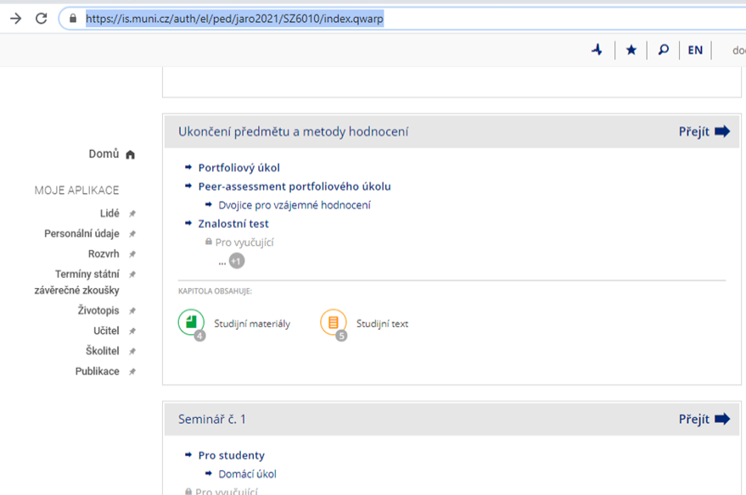
Sylabus, zadání úkolu
https://is.muni.cz/auth/el/ped/jaro2022/SZ6010/index.qwarp?prejit=8565569;mode=edit

Slide 11
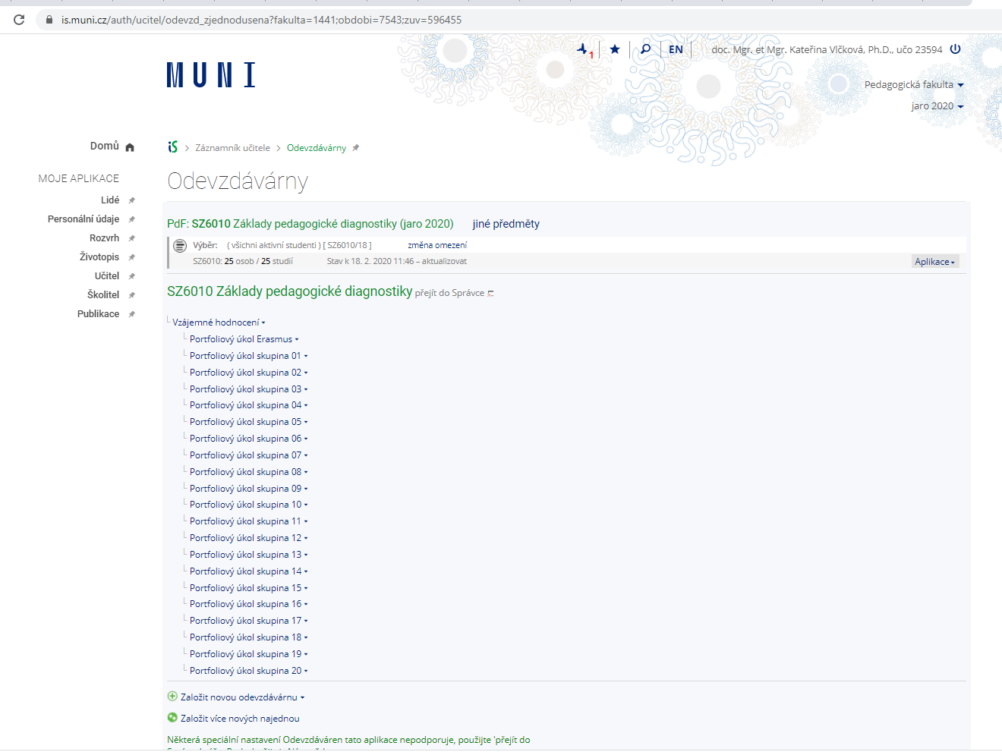
Odevzdávárna v isu
Práce ostatních bude možné vidět po termínu odevzdání
Notes:
2019
https://is.muni.cz/auth/el/1441/jaro2019/SZ6010/ode/skupiny_k_vlckove/

Slide 12
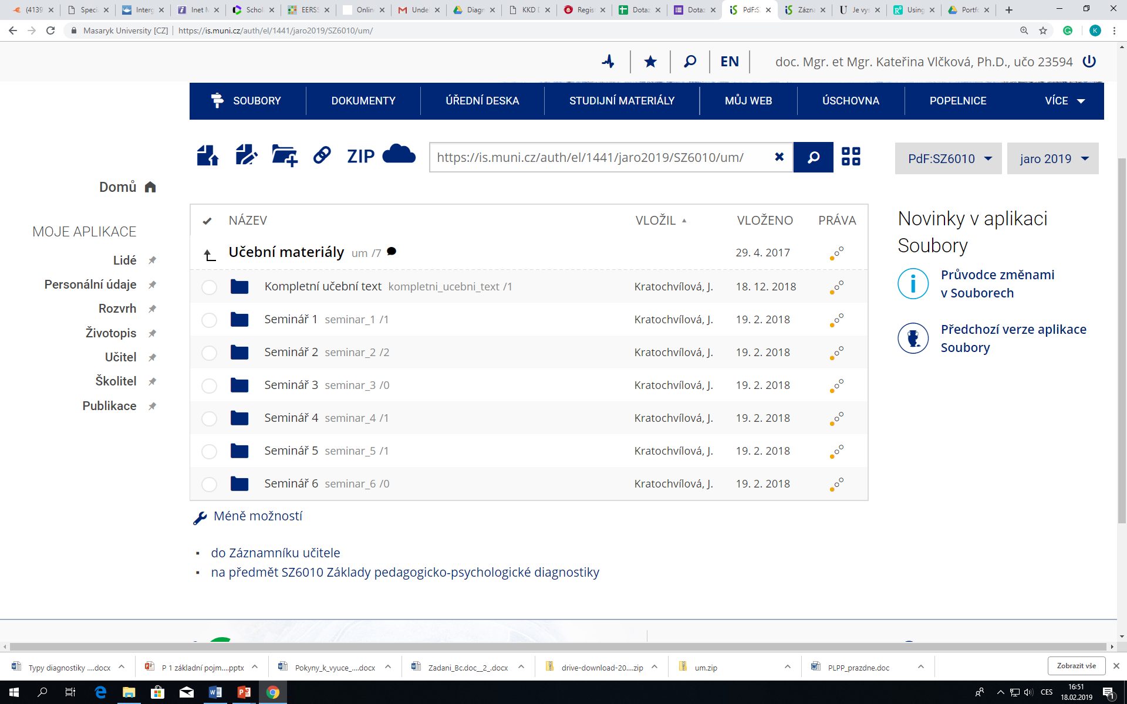
Učební materiály
https://is.muni.cz/auth/el/ped/jaro2022/SZ6010/um/seminarni_skupiny_vlckova_materialy_k_vyuce/

Slide 13
Seminář 1
Interaktivní osnova
https://is.muni.cz/auth/el/ped/jaro2022/SZ6010/index.qwarp?prejit=8565599;mode=edit

Slide 14
Východisko: současné pojetí výchovy a vzdělávání
osobnostně rozvojové pojetí výchovy a vzdělávání
(rozvoj osobnosti)
zaměření na žáka
(learner-centered approach)
RVP ZV – společné vzdělávání
Individualizace, diferenciace
chceme-li žáka adekvátně rozvíjet, musíme ho nejprve dobře poznat
individuálně, v kontextu jeho vývoje, ale i v širším sociálním kontextu jeho existenčních podmínek
k tomu pomáhá pedagogicko-psychologická diagnostika

Slide 15
Pedagogická diagnostika: definice (část 1)
jedna ze speciálních pedagogických disciplín
zabývá objektivním zjišťováním, analýzou a hodnocením vnitřních a vnějších podmínek i průběhu a výsledků výchovně-vzdělávacího procesu
zaměřuje se na aktuální výkon jedince v edukační situaci
zaměřuje se obvykle na jedince/žáka
analyzuje žáka v souvislosti s osobnostním vývojem a vnějšími vlivy působícími na jeho vývoj
zaměřuje se na žáka v kontextu (např. skupiny)

Slide 16
Pedagogická diagnostika: definice (část 2)
V průběhu diagnostiky se využívají zejména
klinické diagnostické metody a diagnostické testy.
Finálním produktem diagnostiky je diagnóza

Slide 17
Pedagogická diagnostika: definice (část 3)
Na základě diagnózy jsou navrhnuta podpůrná opatření ve vzdělávání
Neboli pedagogická opatření, intervence
navrhuje se použití dalších metod a postupů
vypracovává se individuální vzdělávací plán (IVP)
na základě IVP se zahajuje bezprostřední intervence
směřujeme k maximálnímu uspokojování vzdělávacích potřeb žáka
osobnostně rozvojové pojetí výchovy
přístup zaměřený na žáka
Notes:
. Na základě těchto zjištění jsou potom vyslovovány prognostické úvahy a navrhována pedagogická opatření.

Slide 18
Druhy diagnostiky
Pedagogická
Shromažďování informací o znalostech, dovednostech,…
Psychologická
Informace o postojích, hodnotách, vztazích k učitelům a spolužákům
Osobnostních charakteristikách, dispozicích
Speciálně-pedagogická (viz dále)
Zdravotně postižení, zdravotně znevýhodnění
Pedagogicko-psychologická
Průnik pedagogické a psychologické
Notes:
Spec ped diagnostika: Speciální pedagogové a psychologové se při vyšetření zaměřují především na diagnostiku následujících oblastí:
motorika (hrubá, jemná, oční pohyby, motorika artikulačních orgánů, grafomotorika, senzomotorika, pohybová koordinace);
percepce (vestibulární, taktilní, kinestetická, zraková, sluchová, rytmická);
verbální a neverbální komunikace;
rozumové schopnosti;
lateralita;
prostorová a časová orientace;
sociální faktory (rodinné zázemí, školní prostředí apod.);
tělesné a psychické charakteristiky;
chování;
úroveň schopností a dovedností (zejm. školních dovedností).
SLOWÍK, J. Speciální pedagogika. Praha: Grada, 2007. ISBN: 978-80-247-1733-3.
PŘINOSILOVÁ, D. Diagnostika ve speciální pedagogice. Brno, Paido, 2007. ISBN: 978-80-7315-157-7.

Slide 19
Spec-ped diagnostika
Speciální pedagogové a psychologové se při vyšetření zaměřují především na diagnostiku následujících oblastí:
motorika (hrubá, jemná, oční pohyby, motorika artikulačních orgánů, grafomotorika, senzomotorika, pohybová koordinace);
percepce (vestibulární, taktilní, kinestetická, zraková, sluchová, rytmická);
verbální a neverbální komunikace;
rozumové schopnosti;
lateralita;
prostorová a časová orientace;
sociální faktory (rodinné zázemí, školní prostředí apod.);
tělesné a psychické charakteristiky;
chování;
úroveň schopností a dovedností (zejm. školních dovedností).
Slowík, J. (2007). Speciální pedagogika. Grada.
Přinosilová, D. (2007). Diagnostika ve speciální pedagogice. Paido.

Slide 20
Rozdíly mezi disciplínami
Výzkum, metodologie pedagogického výzkumu
Evaluace
Diagnostika

Slide 21
Rozdíly mezi disciplínami
Výzkum
objevení obecných zákonitostí
ověření nebo tvorba teorie
Evaluace
hodnocení kvality učebnic, učebních programů, vzdělávacích výsledků, školy, systému vzdělávání,…
Diagnostika
jde o zjištění vlastností, znalostí, dovedností, postojů, rysů, podmínek, skutečností
jde o kategorizování a zařazení jednotlivých případů
diagnostikování, diagnóza, pak návrh opatření a realizace opatření

Slide 22
Druhy pedagogického diagnostikování
Formální X neformální (mikro-diagnostikování)
Formativní X sumativní
Normativní x kriteriální X individualizované
Diferenciální
Aktivita ve skupinách s lístečky - přiřazování

Slide 23
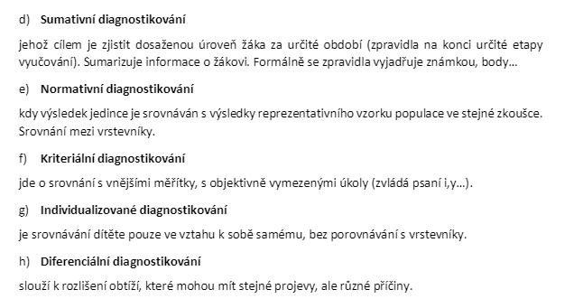
Druhy pedagogického diagnostikování

Slide 24
Co jste se naučili v předmětu Výzkum, co by se mohlo hodit pro Vaši diagnostiku v roli učitele?
……..
…….
Co Vám může být užitečné z jiných předmětů,
co jste již měli?

Slide 25
Diagnostický proces
Diagnostická hypotéza
Předpoklad
Plánování a organizování
koho, kdy, jak, jak často, v jakém intervalu, zázemí, technické vybavení
Sběr dat pomocí diagnostických metod a zpracování diagnostických dat (údajů)
Vyhodnocení a interpretace diagnostických údajů
Stanovení diagnózy
nález, porovnání aktuálního stavu žáka s požadovaným – kritériem, normou, cílem učitele
6) Plán pedagogického opatření, intervence
7) Prognóza
Odhalit možnosti žáka, způsoby jeho zdokonalování, vyslovit předpoklady o jeho dalším vývoji
8) Komunikace diagnózy
Žákovi, rodičům, učitelům, psychologovi, výchovnému poradci
Notes:
Chybí fáze hodnocení účinnosti

Slide 26
Co učitel diagnostikuje?
…
…
…

Slide 27
Co učitel diagnostikuje?
Psychosomatické charakteristiky žáka
Pohybový vývoj, motorika
Lateratila (např. dominantní ruka)
Vývoj percepce (zrak, sluch, kinestetické vnímání)
Komunikace (vnímání řeči, mluva)
Orientace v časoprostoru (obtíže v matematice, zeměpise, narušuje plnění úkolů)
Školní zralost (zrání) a školní připravenost (sociální stránka)
Rozumové schopnosti
Další: emoční vývoj, sociální kontakty, způsoby sebehodnocení,…
Notes:
diagnostika profesní orientace - posouzení profesionálních kvalit jedince
Diagnostika školní zralosti

Slide 28
Co učitel diagnostikuje?
2) Úroveň zvládání školních dovedností
Čtení
Psaní
Matematické dovednosti
Naukové předměty
chování
Notes:
diagnostika profesní orientace - posouzení profesionálních kvalit jedince
Diagnostika školní zralosti

Slide 29
Co učitel diagnostikuje?
3) Vnější vlivy
Rodina (styl výchovy, vztahy)
Vnější prostředí
společnost (vzdělávací politika, hodnoty, klima),
vzdělávací instituce (škola, vztahy mezi učiteli, vztahy mezi učiteli a žáky, kvalita školských dokumentů, učebnice, pomůcky)
Notes:
diagnostika profesní orientace - posouzení profesionálních kvalit jedince
Diagnostika školní zralosti

Slide 30
Kterými metodami učitel diagnostikuje?
…..

Slide 31
Kterými metodami učitel diagnostikuje?
Pozorování
Rozhovor
Anamnéza – údaje o vývoji jedince nutné k pochopení současného stavu a směřování do budoucnosti
Dotazník
Testy
Sociogram
Analýza práce žáka
Pedagogická dokumentace
Učebnice a učební pomůcky
Hra

Slide 32
Chyby v diagnostikování
….
Simpsonovi
https://is.muni.cz/auth/el/ped/jaro2021/SZ6010/index.qwarp?prejit=6453013

Slide 33
Chyby v diagnostikování
neúplnost informací
obecnost závěrů a opatření, nejsme konkrétní
pouhý výčet symptomů, opomíjíme příčiny a opatření
záměna projevů a příčin
urychlené závěry a předsudky
nemáme stanovena kritéria hodnocení
percepční stereotypy (chyby v posuzování)

Slide 34
Které percepční stereotypy/chyby známe?
….

Slide 35
Které percepční stereotypy/chyby známe?
Haló efekt - vliv prvního dojmu, přecenění nějaké vlastnosti, nápadnost projevů, setrvačnost pověsti
Pygmalion efekt – sebesplňující se předpověď
Golem efekt - negativní očekávání učitele, negativní sebesplňující předpověď
Galatea efekt – pozitivní sebesplňující se očekávání
Efekt pořadí - působení předcházejícího hodnocení na následující

Slide 36
Chyby při diagnostikování
Centrální tendence – tendence k průměru (nejistota, nízká erudice, nedostatečná zralost osobnosti)
Logická chyba – vyjadřuje, že některé charakteristiky se objevují společně (kdo lže ten krade)
Posuzovací tendence – mírnost, vlastní zkušenosti…
Projekční chyby – projekce vlastních problémů, chyb do posuzovaného
Předsudky
Aj.

Slide 37
Prevence chyb?
….

Slide 38
Zásady pedagogického diagnostikování
Přistupovat komplexně
Dlouhodobost procesu poznávání žáka
Dodržovat individuální přístup
Hledat příčiny sledovaného jevu
Vývojové hledisko
Validita a reliabilita metod, znát možné chyby, používat více metod
Objektivita, porovnávat své závěry s dalšími osobami
Etika
Přistupovat k diagnostice jako k nezbytnému předpokladu vzdělávání, vytvořit si „systém“ diagnostikování

Slide 39
Ukázky portfoliového úkolu
Kdo byl diagnostikován?
Jak zněla diagnostická otázka?
Kterými metodami byla sesbírána data?
Co se zjistilo? Jaká byla diagnóza?
Jaká byla navržená opatření?
6) Jaká byla prognóza?
7) Zjišťovala se funkčnost navržených opatření? Jak, kdy, kdo?
8) Byly navrženy změny v podpůrných opatřeních?
Skupinová práce:
5 skupin po 4
Každá skupina jeden případ ve dvou kopiích
Odpovědět na otázky, všichni členové skupiny se vystřídají

Slide 40
Váš portfoliový úkol
Vyberte žáka, kterého budete diagnostikovat.
Jaký problém byste chtěli řešit? Co bude cílem?
Které 3 metody sběru dat byste mohli použít?

Slide 41
Co bylo cílem dnešního semináře?
Dozvědět se, že existuje disciplína, v níž můžeme jako učitelé najít informace, jak kvalitně zjišťovat potřebné informace o žákovi, aby mu mohl pomáhat v učení a rozvoji
Čím se diagnostika liší od výzkumu, evaluace
S kterými základními pojmy diagnostika pracuje
Druhy diagnostiky
Co vše může učitel diagnostikovat a pomocí kterých metod
Jak probíhá diagnostický proces
Na které chyby při diagnostikování je třeba dávat pozor
Notes:
Jak vypadá diagnostická zpráva s plánem podpory

Slide 42
K čemu je pedagogická diagnostika pro
učitele?
dítě?
rodiče?
další aktéry??
Ve skupinách promyslet, sepsat
pak nám odprezentovat

